Slide 1


  Basın Bülteni
  ARALIK
  2022
AĞIR TİCARİ
ARAÇLAR
DERNEĞİ
Notes:
+

Slide 2


Ağır Ticari Araç Pazarı
(Kamyon/Çekici)
2022 yılı Ocak-Aralık dönemi Ağır Ticari araç pazarı, bir önceki yılın aynı dönemine göre %25 oranında arttı. Bu dönemde satılan toplam araç sayısı 38.149 oldu.
Çekici satışları, 2022 yılı: Ocak-Aralık döneminde geçen yıla göre %32 oranında artarak 23.286 adet olurken, 16 ton ve üstü kamyon satışları %9 oranında artarak 9.102 adet oldu. 16 ton altı kamyon satışları da %14 oranında artarak 5.392 adet oldu.
Toplam Ağır Ticari Araç Pazarı 2022 Aralık ayında bir önceki yılın Aralık ayına göre %62 artmıştır. Çekici satışları %66 artarken 16 ton ve üstü kamyon satışları %43 artmış, 16 ton altı kamyon satışları da %82 oranında artmıştır.
2022 yılı Aralık ayı Ağır Ticari araç pazarı 2021 yılı Aralık ayına göre %61 artarak 5.973 adet oldu.
2022 yılı Aralık ayında Çekici satışları bir önceki yılın aynı ayına göre %66 oranında artarak 3.729 adet, 16 ton ve üstü Kamyon satışları %43 oranında artarak 1.462 adet ve 16 ton altı kamyon satışları da %82 oranında artarak 782 adet oldu.
Ağır Ticari araç pazarı (16 ton ve üstü Kamyon/Çekici) son 10 yıllık Aralık ayı ortalama satışlarına göre %45 arttı. Çekici satışları son 10 yıllık Aralık ayı ortalama satışlarına göre %72 oranında, Kamyon satışları da %4 oranında artış gösterdi.

Slide 3



Slide 4
Semi-Treyler Araç Pazarı
2022 yılı Ocak-Aralık dönemi Semi-Treyler araç pazarı, bir önceki yılın aynı dönemine göre %23 oranında arttı. Satış adedi ise 13.477 oldu.
Toplam Semi-Treyler Araç Pazarı 2022 yılı Aralık ayında bir önceki yılın Aralık ayına göre %64 oranında artarak 1.859 adet olarak gerçekleşti.

Slide 5
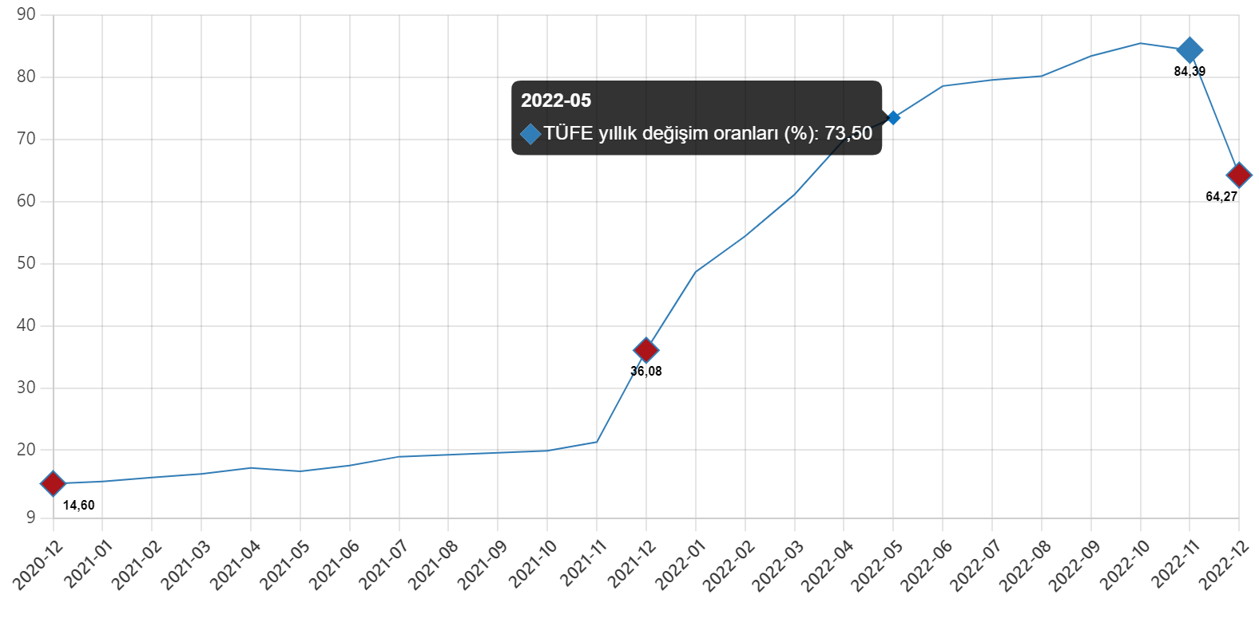
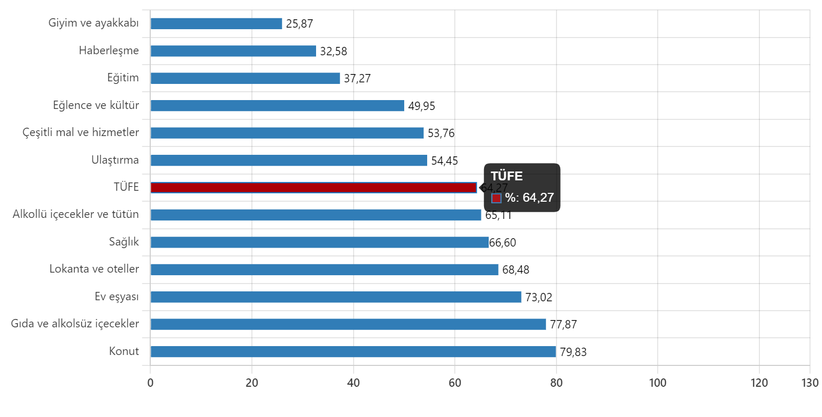
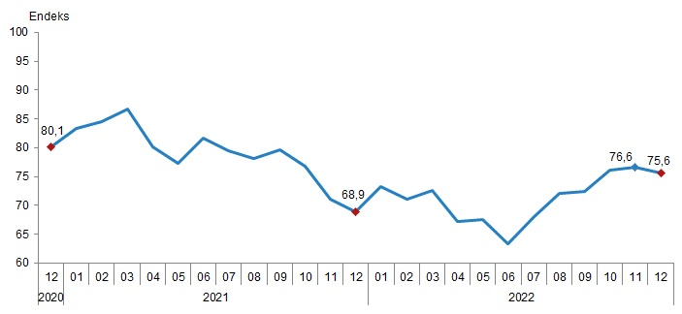
Genel Ekonomik Görünüm
PMI VE İLİŞKİLİ TEMEL VERİLER
İstanbul Sanayi Odası ve S&P Global’den elde edilen son PMI® anket verileri yılın son ayında uzun bir dönemden sonra kısmi bir iyileşme sinyali vermiştir. Kasım ayında 45,7 olan manşet PMI, Aralık’ta 48,1’e yükselmiştir. Ancak talep özellikle yurt dışında kırılganlığını sürdürmektedir. Maliyet baskıları ise 2022 başlarındaki kadar kötü olmamakla birlikte tedarik zinciri koşullarında da iyileşme gözlenmektedir.
ediyoruz
ENFLASYON VERİLERİ
TCMB ve TÜİK verilerine göre göre TÜFE'deki (2003=100) değişim 2022 yılı Aralık ayında bir önceki aya göre %1,18, bir önceki yılın Aralık ayına göre %64,27, bir önceki yılın aynı ayına göre %64,27 ve on iki aylık ortalamalara göre %72,31 olarak gerçekleşti.
GÜVEN ENDEKSİ
Ekonomik güven endeksi Kasım ayında 96,9 iken, Aralık ayında %0,7 oranında artarak 97,6 değerini aldı. Bir önceki aya göre Aralık ayında reel kesim (imalat sanayi) güven endeksi %0,3 oranında artarak 101,6 değerini, hizmet sektörü güven endeksi %1,7 oranında artarak 120,1 değerini, perakende ticaret sektörü güven endeksi %4,5 oranında artarak 127,5 değerini, inşaat sektörü güven endeksi %1,2 oranında artarak 92,6 değerini almıştır.
Notes:
Küresel Bileşik PMI Endeksi : https://tradingeconomics.com/world/composite-pmi

Slide 6
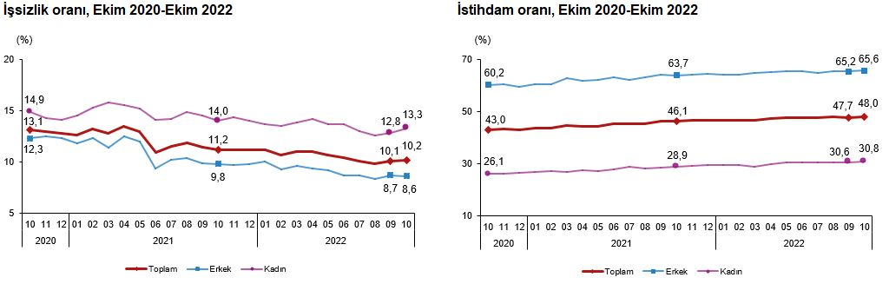
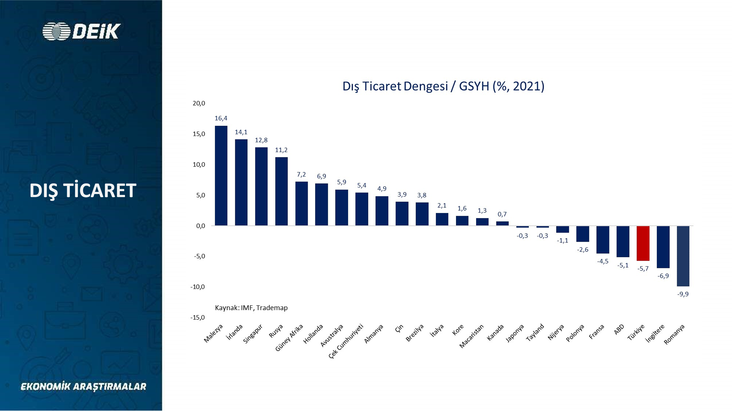
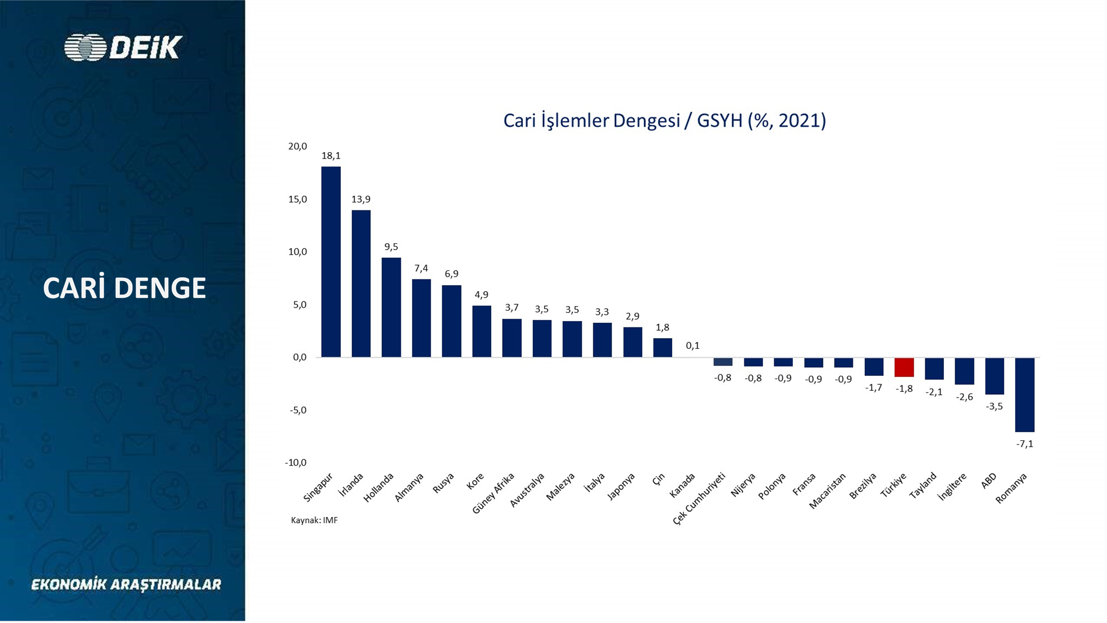
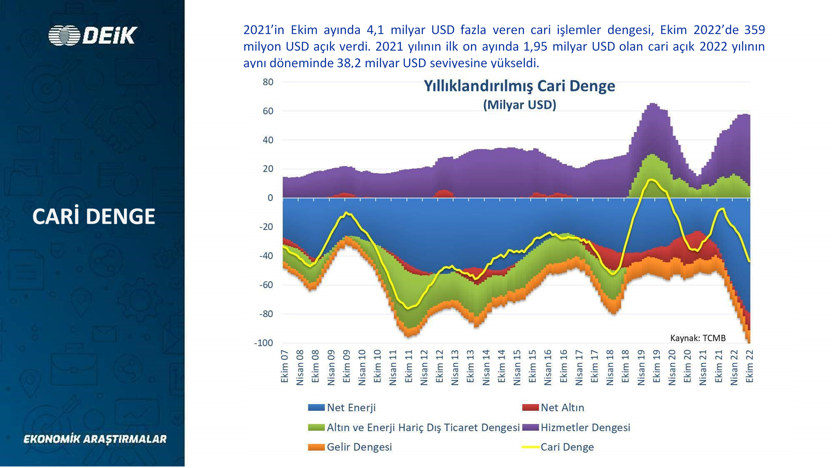
İŞSİZLİK ORANI. TÜİK verilerine göre; 15 ve daha yukarı yaştaki kişilerde işsiz sayısı 2022 yılı Ekim ayında bir önceki aya göre 57 bin kişi artarak 3 milyon 534 bin kişi olmuştur. İşsizlik oranı ise 0,1 puanlık artış ile %10,2 seviyesinde gerçekleşmiştir.
DIŞ TİCARET VERİLERİ. DEİK’in rapor sayfalarından alınan veri ve grafiklere göre 2022 yılı Kasım ayında ihracat önceki yılın aynı ayına göre (YY) %2,1 artarak 21,9 milyar USD, ithalat ise aynı dönemde %14 yükselerek 30,7 milyar USD olmuştur. 2022’un ilk 11 ayında ihracat önceki yılın aynı dönemine göre %13,9 artarak 231,3 milyar USD seviyesine yükselirken ithalat ise aynı dönemde %36,6 artarak 331,1 milyar USD seviyesine ulaşmıştır.
2021’in Ekim ayında 4,1 milyar USD fazla veren cari işlemler dengesi, Ekim 2022’de 359 milyon USD açık vermiştir. 2021 yılının ilk on ayında 1,95 milyar USD olan cari açık 2022 yılının
aynı döneminde 38,2 milyar USD seviyesine yükselmiştir. Diğer yandan 2022’nin Ekim ayında TCMB’nin brüt döviz rezervleri önceki aya göre 4,8 milyar USD artışla 72
milyar USD olurken, altın rezervleri ise önceki aya göre 3,9 milyar USD artışla 43 milyar USD
olmuştur.

Slide 7

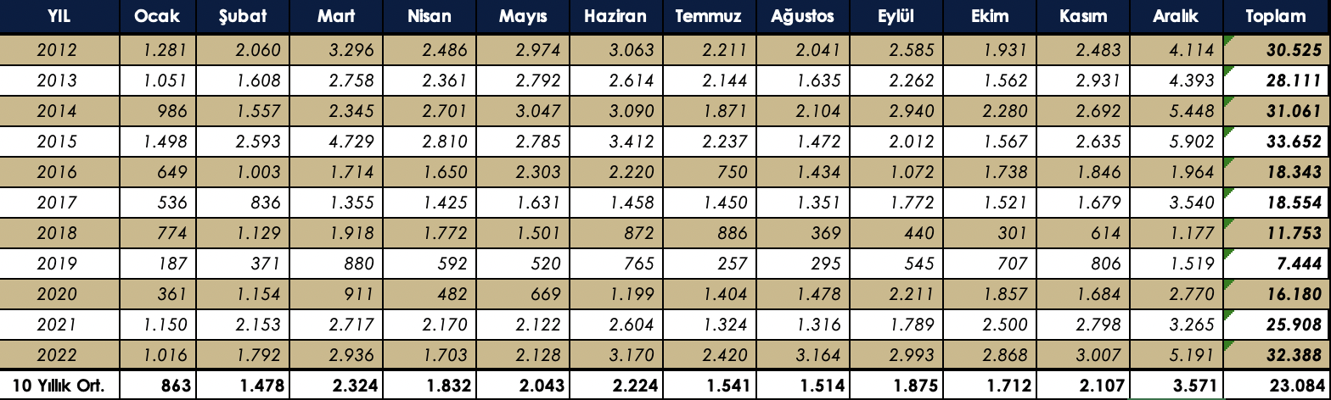
Ağır Ticari Araç Pazarı
(16 ton ve üstü 10 yıllık Satış Gelişimi)

Slide 8
Perakende Satışlar Yerli / İthal Dağılımı
Ağır Ticari Araç Pazarı
PERAKENDE SATIŞLAR YERLİ/İTHAL DAĞILIMI (ARALIK 2022)
MARKA | YERLİ | İTHAL | TOPLAM
FORD TRUCKS | 1647 | 0 | 1647
ISUZU | 391 | 0 | 391
IVECO | 0 | 663 | 663
MAN | 0 | 168 | 168
MERCEDES | 2009 | 264 | 2273
RENAULT | 0 | 350 | 350
SCANIA | 0 | 132 | 132
VOLVO | 0 | 366 | 366
TOPLAM | 4047 | 1926 | 5973
PERAKENDE SATIŞLAR YERLİ/İTHAL DAĞILIMI (OCAK-ARALIK 2022)
MARKA | YERLİ | İTHAL | TOPLAM
FORD TRUCKS | 8966 | 0 | 8966
ISUZU | 2924 | 0 | 2924
IVECO | 0 | 3571 | 3571
MAN | 0 | 2203 | 2203
MERCEDES | 12898 | 1343 | 14241
RENAULT | 0 | 2430 | 2430
SCANIA | 0 | 1804 | 1804
VOLVO | 0 | 1641 | 1641
TOPLAM | 24788 | 12992 | 37780

Slide 9
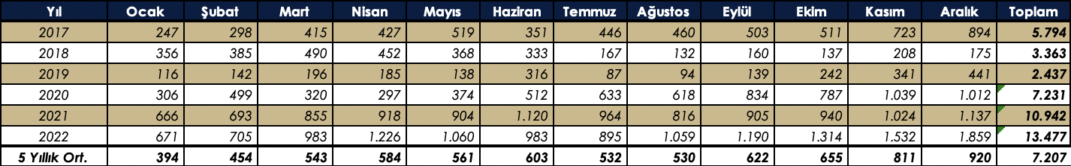
Semi-Treyler Araç Pazarı
(5 Yıllık Satış Gelişimi)

Slide 10
Perakende Satış Adetleri
Semi-Treyler Araç Pazarı
PERAKENDE SATIŞ ADEDİ (ARALIK 2022)
MARKA | KOLUMAN | KRONE | SCHMITZ | TIRSAN | TOPLAM
TENTELİ/PERDELİ | 207 | 209 | 219 | 589 | 1224
KUTU TİPİ | 0 | 0 | 0 | 0 | 0
FRİGORİFİK | 0 | 126 | 220 | 50 | 396
PLATFORM | 68 | 32 | 0 | 47 | 147
SASİ ARAÇLAR | 0 | 7 | 0 | 5 | 12
DÖKME YÜK | 16 | 0 | 0 | 3 | 19
SIVI YÜK | 1 | 0 | 0 | 18 | 19
ÖZEL | 0 | 0 | 0 | 42 | 42
TOPLAM | 292 | 374 | 439 | 754 | 1859
PERAKENDE SATIŞ ADEDİ (OCAK-ARALIK 2022)
MARKA | KOLUMAN | KRONE | SCHMITZ | TIRSAN | TOPLAM
TENTELİ/PERDELİ | 1517 | 1454 | 1505 | 5016 | 9492
KUTU TİPİ | 0 | 0 | 0 | 112 | 112
FRİGORİFİK | 0 | 292 | 1606 | 250 | 2148
PLATFORM | 443 | 333 | 0 | 351 | 1127
SASİ ARAÇLAR | 4 | 7 | 0 | 119 | 130
DÖKME YÜK | 37 | 0 | 0 | 154 | 191
SIVI YÜK | 5 | 0 | 0 | 172 | 177
ÖZEL | 0 | 0 | 0 | 100 | 100
TOPLAM | 2006 | 2086 | 3111 | 6274 | 13477

Slide 11







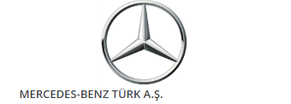

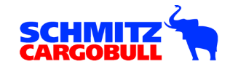
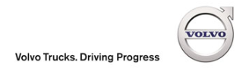


TAİD Hakkında
Kısa adı TAİD olan Ağır Ticari Araçlar Derneği, Mayıs 2000’de Ticari Araç İthalatçıları Derneği adıyla kurulmuştur. Kuruluş çalışmalarına 1999 yılında başlayan TAİD, Avrupa’nın önde gelen ticari araç üreticilerinin ülkemizdeki ithalatçılarını bir dernek çatısı altında toplamıştır.
Derneğin amacı, Ülkemizde yerleşik ağır ticari araç (azami yüklü ağırlığı 3,5 ton ve üzeri ticari taşıt araçları ve bunların tamamlayıcısı treyler ve diğer üstyapılar) imalatçı, ithalatçı ve distribütörlerini temsilen kullanıcı sektörlerin Avrupa Birliği normları doğrultusunda gelişimini sağlamak, tüketici ve toplum yararına taşımacılık sektörü ile ilgili diğer kuruluşlarla işbirliğinde bulunmak ve sektör mensuplarının hak ve yararlarını gözetmektir.
TAİD Üyeleri
Anadolu Isuzu Otomotiv Sanayii ve Ticaret A.Ş.
Doğuş Otomotiv Servis ve Tic. A.Ş.
Ford Otomotiv Sanayi A.Ş.
Iveco Araç Sanayi ve Tic. A.Ş.
Koluman Motorlu Araçlar A.Ş.
Krone Trailler Int. Tic. Ltd. Şti.
MAN Kamyon ve Otobüs Tic. A.Ş.
Mercedes-Benz Türk A.Ş.
Otokar Otomotiv ve Savunma San. A.Ş.
Schmitz Cargobull Treyler San.Tic.Ltd.Şti.
Temsa İş Makinaları İmalat Paz. ve Satış A.Ş.
Tırsan Treyler Sanyi Tic. Ve Nakliyat A.Ş.
Volvo Group Otomotiv Tic. Ltd. Şti.
TAİD İletişim
Mustafa Şehirli
Genel Sekreter
taid@taid.org.tr

